Slide 1
Рафиков Р.Г.
Региональные особенности Красноярского края и вопросы этнорелигиозного экстремизма в свете общественного мнения
(по материалам соц. исследований 2014-2020 гг.)

Slide 2
Региональные особенности Красноярского края. Общие:
административно-территориальное деление – сложный состав. Несмотря на объединение края с северными автономными округами, тема национальных автономий еще долго будет оставаться в зоне общественных спекуляций;
география размещения – большая протяженность территории, огромная площадь территории и низкая плотность населения;
специфика демографических и миграционных процессов – снижение численности населения с 1993 по 2018 гг. на 320 тыс. чел. или 10,5%. Трудности с формированием собственных трудовых ресурсов;
экономическая специфика – край богат природными ресурсами, здесь представлены интересы крупных финансово-промышленных групп. Экономика «засасывает» большое число трудовых мигрантов из-за рубежа.

Slide 3
Особенности этнического состава населения края
Широкое национальное представительство.
В крае - 159 национальностей общей численностью 240 тыс. чел. или 8,5% (по итогам переписи населения 2010 г.), не считая трудовых мигрантов.
Народы Красноярского края можно условно поделить на 4 большие группы:
- русские,
- автохтонное население,
- национальные меньшинства,
- иммигранты
У каждой из них собственные интересы

Slide 4
1. Русский этнос
Общая численность 2,65 млн. чел. или 89,5%. Системообразующий этнос. От его социального, общественного и психологического самочувствия зависит стабильность межэтнических отношений в регионе.
Характерные особенности имеют такие субэтнические группы русского населения, как казаки, старожилы-ангарцы, старообрядцы-беспоповцы.
Проблемные зоны риска: национальная психология, национальная идея, языковые проблемы, богоискательство, засилье квазирелигиозных проявлений

Slide 5
2. Автохтонное население
Это этносы, отнесенные к категории «коренных малочисленных народов Севера, Сибири и Дальнего Востока».
В настоящее время таковых 8: долганы, кеты, нганасаны, ненцы, селькупы, чулымцы, эвенки, энцы. Возможно, к ним добавятся ессейские якуты.
Общая численность 16,6 тыс. чел., из них в зоне традиционного природопользования – 12 тыс. чел.
Основные проблемы: вопросы физического выживания, развитие традиционных форм природопользования, занятость, алкоголизация.

Slide 6
3. Национальные меньшинства
Более 110 этносов общей численностью 230 тыс. чел., или 8,0%.
Основные проблемы: сохранение национального языка, культуры, традиций.
Для отдельных национальностей характерна образовательная и научная деятельность, развитие связей с исторической родиной (в т.ч. экономических), культурно-просветительская работа, информационно-юридические услуги (для соотечественников-мигрантов).

Slide 7
4. Иммигранты
Представляют свыше 30 национальностей. Общая численность – более 120 тыс. чел.
Находятся на территории края как гости, туристы, учащиеся вузов, но основная масса - в качестве иностранной рабочей силы.
Основные проблемы: регулирование миграционных потоков и сферы их трудового использования, необходимость легализации «серой» миграции и информационное и юридическое просвещение, защита прав.
Языковая и социальная адаптация, в отношении желающих получить российское гражданство – социальная интеграция, языковая адаптация учащихся-инофонов.

Slide 8
Формы общественной самоорганизации национальных сообществ
На сегодня в крае действует свыше 90 национально-культурных организаций по 48 национальностям.
Существует много переговорных площадок: общественные палаты национальностей и КМНС Гражданской ассамблеи Красноярского края, Совет молодежных национальных объединений края, Межнациональный культурный центр при Дворце Труда и Согласия, Совет мусульман края. В январе 2016 г. открыт Дом дружбы
Руководители ряда национальных объединений входят в состав различных ведомственных и межведомственных координационных общественных советов и комиссий.

Slide 9
Внутренние тенденции межнационального сообщества
За 1989-2010 годы доля старожильческого для Красноярья диаспорного населения существенно уменьшилась. Численность татар региона снизилась на 30%, немцев – почти в 2 раза, чувашей – в 2,1 раза, украинцев – в 2,8 раза, белорусов – в 3 раза.
Причины - миграционная убыль, снижение естественного прироста, ускорение культурно-интеграционного и ассимиляционного процессов.
Напротив, значительно увеличили свое представительство в регионе за счет повышенной рождаемости и активной положительной миграции представители Кавказа, Средней и Юго-Восточной Азии. В т.ч.: китайцы и узбеки – в 1,6 раза, азербайджанцы – в 2,2 раза, армяне – в 3,6 раза, киргизы – в 4,4 раза, таджики – в 5,3 раза.
С учетом незаконной миграции и сезонной трудовой миграции эти показатели можно увеличить по отдельным национальностям в 1,5 раза.

Slide 10
Изменение численности наиболее крупных национальностей Красноярского края в
1989, 2002, 2010 годы
Национальность | По переписи 1989 г. |  | По переписи 2002 г. |  | По переписи 2010 г.
 | кол-во, (чел.) | удель. вес, (%%) | кол-во, (чел.) | удель. вес, (%%) | кол-во, (чел.) | удель. вес, (%%)
русские | 2660542 | 87,56 | 2638281 | 88,95 | 2490730 | 88,07
украинцы | 105540 | 3,47 | 68662 | 2,32 | 38012 | 1,34
татары | 49331 | 1,62 | 44382 | 1,50 | 34828 | 1,23
немцы | 43004 | 1,42 | 36850 | 1,24 | 22363 | 0,79
азербайджанцы | 7431 | 0,24 | 19447 | 0,66 | 16341 | 0,58
чуваши | 23432 | 0,77 | 16859 | 0,57 | 11036 | 0,39
армяне | 2990 | 0,10 | 10807 | 0,36 | 10677 | 0,38
белорусы | 29909 | 0,98 | 18149 | 0,61 | 9900 | 0,35
долганы | 5383 | 0,18 | 5805 | 0,20 | 5810 | 0,21
мордва | 11707 | 0,39 | 7526 | 0,26 | 4295 | 0,15

Slide 11
Конфессиональная специфика Красноярского края
Широкая палитра религиозных культов. На начало 2018 г. в крае зарегистрировано 334 религиозных организаций двух с половиной десятков конфессий и деноминаций. Помимо этого на юридических правах религиозных групп действует около 800 общин, объединений, групп по 40 различным религиозным направлениям.
Из числа зарегистрированных религиозных организаций на долю православных конфессий приходится 44%, на долю различных протестантских течений - 40%.
В крае сильны позиции этнических мусульман, численность которых за счет трудовых мигрантов из Средней Азии и Кавказа неуклонно растет.
На юге края находится российский центр Церкви Последнего завета (община Виссариона)– самого крупного отечественного неокульта.

Slide 12
Стратегические документы в сфере государственной национальной политики Красноярского края
1. План мероприятий по реализации в Красноярском крае в 2016-2018 годах Стратегии государственной национальной политики Российской Федерации на период до 2025 года, утв. Губернатором края в 2016 году)
2. Государственная программа Красноярского края «Укрепление единства российской нации и этнокультурное развитие народов Красноярского края», утв. Постановлением Правительства края от 30.09.2014 № 442-п
3. Государственная программа Красноярского края «Создание условий для повышения уровня традиционного образа жизни КМНС Красноярского края», утв. Постановлением Правительства края от 30.09.2013 № 520-п
3. Региональная стратегия национальной политики в Красноярском крае на период до 2025 года (утв. Губернатором края в 2018 году)

Slide 13
Определение термина экстремизм (в соответствии с федеральным законом от 25.07.2002 № 114-ФЗ «О противодействии экстремистской деятельности»
Экстремистская деятельность (экстремизм) – это деятельность физических лиц, обществ. и рел. объединений, СМИ по планированию, организации, подготовке к совершению действий, направленных на:
насильственное изменение основ конституционного строя и нарушения целостности РФ;
подрыв безопасности РФ;
захват или присвоение властных полномочий;
создание незаконных военных формирований;
осуществление террористической деятельности;
возбуждение расовой, национальной или рел. розни;
осуществление массовых беспорядков и актов вандализма по мотивам идеологической , политической, расовой, национальной или религиозной ненависти либо вражды;

Slide 14
Определение термина экстремизм (в соответствии с федеральным законом от 25.07.2002 № 114-ФЗ «О противодействии экстремистской деятельности»
унижение национального достоинства;
пропаганду исключительности, превосходства или неполноценности граждан по вышеуказанным признакам;
пропаганда и публичное демонстрирование нацистской атрибутики символики;
публичные призывы к совершению указанной деятельности либо ее финансирование.
Экстремистская организация – общественное или религиозное объединение, в отношении которых по основаниям, предусмотренным настоящим федеральным законом, судом принято вступившее в законную силу решение о ликвидации или запрете в связи с осуществлением экстремистской деятельности.

Slide 15
Классификация причин этнической ксенофобии. Можно условно выделить 6 наиболее упоминаемых позиций:
Угроза
1. Физическая угроза
2. Территориальная
угроза
3. Правовая угроза
4. Культурная угроза
5. Бытовая, поведен-ческая угроза
6. Экономическая
угроза
Тезис страха
«Проявляют агрессию»
«Их становится все больше»
«Занимаются противоправной деятельностью»
«Не понимаем их языка и традиций»
«Ведут себя неподобающим образом
«Иммигранты занимают наши рабочие места»

Slide 16
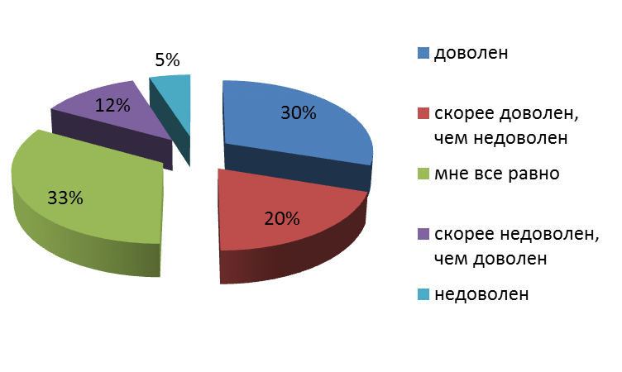
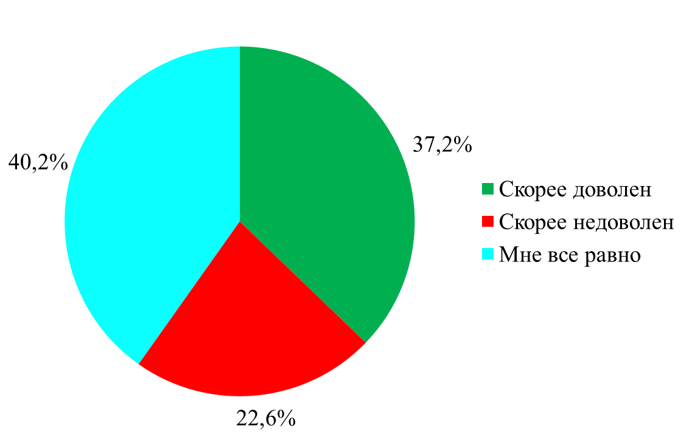
Диаграмма 1. Ответы молодежи края на вопрос: Как Вы относитесь к тому, что живете в многонациональной среде?» ( 2010 г.)
Распределение ответов на вопрос: «Как Вы относитесь к тому, что живете в многонациональной среде?» (весна 2015 г.)

Slide 17
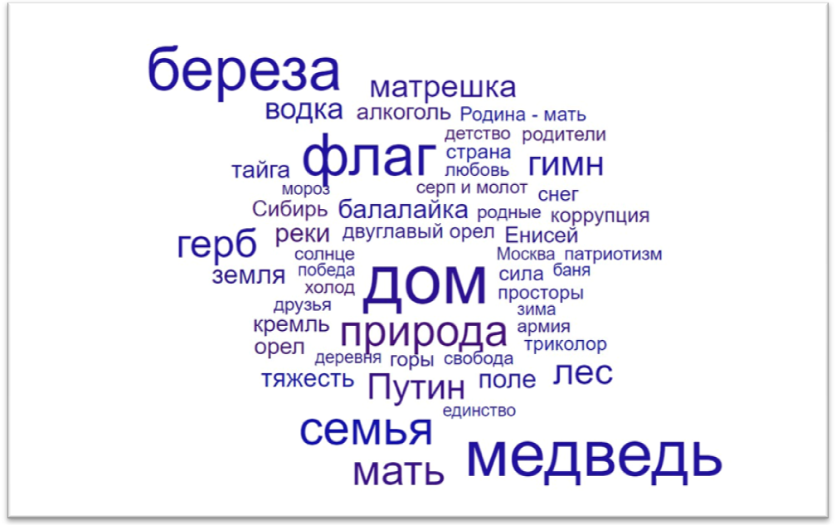
Графический анализ наиболее популярных ассоциаций студентов красноярских вузов с понятием «Родина» (2017)
1500 студентов – дали 800 образов.

Slide 18
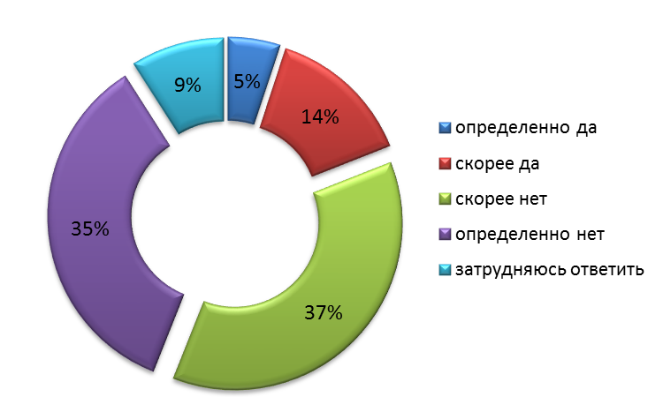
Диаграмма 2. Распределение ответов на вопрос: «Ощущается ли сейчас в том городе или районе, где Вы живете, межнациональная напряженность?» (весна 2015 г.)

Slide 19
Диаграмма 3. Распределение ответов на вопрос: «Каковы на Ваш взгляд, отношения между людьми различных национальностей в Красноярском крае?» (весна 2018 г.)

Slide 20
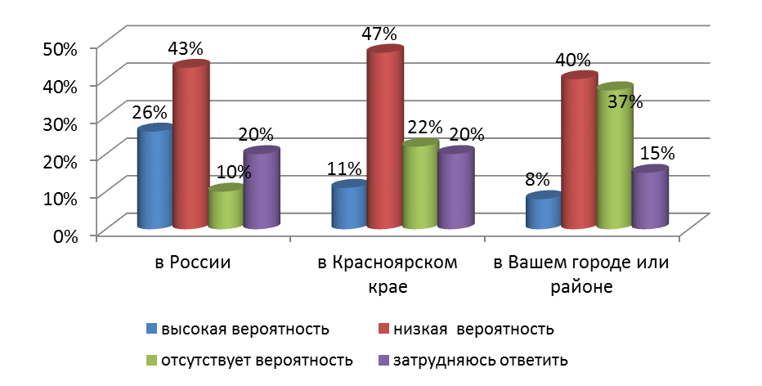
Диаграмма 4. Общее распределение ответов на вопрос: «На Ваш взгляд, какова вероятность возникновения конфликтов на межэтнической почве в ближайшее время?» (взрослое население края, весна 2015 г.)

Slide 21
Диаграмма 5. Распределение ответов на вопрос: «Как Вы считаете, возможны ли конфликты на межнациональной почве в крае в ближайшее время?» (весна 2018 г.)

Slide 22
Диаграмма 6. Распределение ответов на вопрос: «Как Вы считаете, многонациональность России приносит ей в целом больше «пользы» или больше «вреда»? (весна 2018 г.)

Slide 23
Диаграмма 7. Распределение ответов на вопрос: «Доводилось ли Вам за последний год лично наблюдать конфликты в связи с межнациональной неприязнью либо участвовать в них?» (весна 2018 г.)

Slide 24
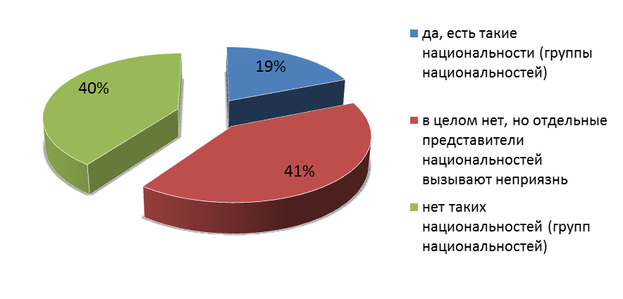
Диаграмма 8. Общее распределение ответов на вопрос: «Есть ли национальности или группы национальностей, к которым Вы не испытываете дружеских чувств?»
(взрослое население края, весна 2015 г.)

Slide 25
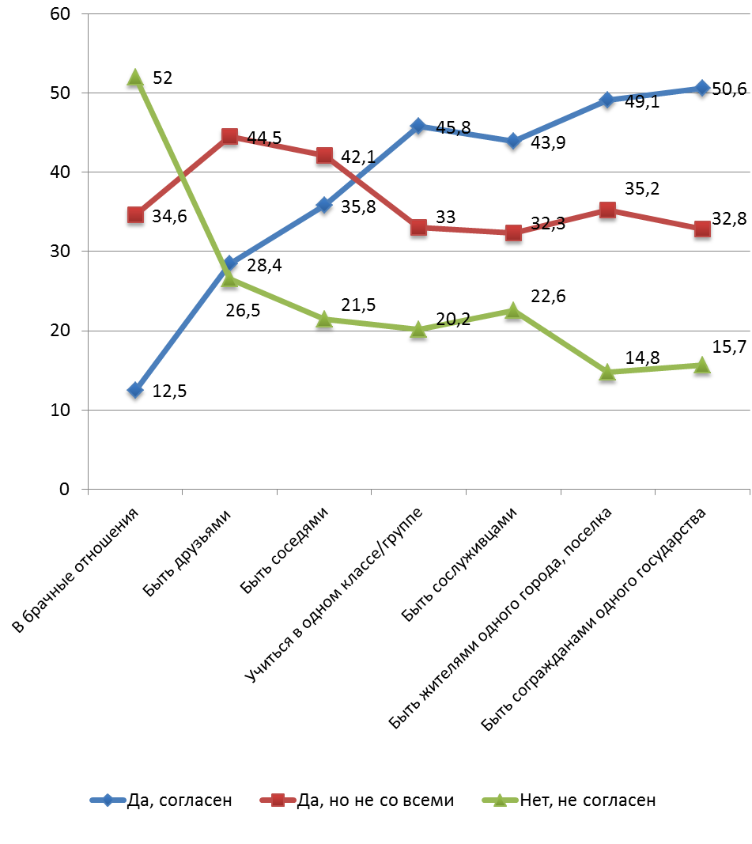
Диаграмма 9. Ответы на вопрос «Согласны ли Вы вступать в перечисленные ниже отношения с представителями другой национальности, проживающими в крае?», % (февраль 2014 г.)

Slide 26
Диаграмма 10. Социальная дистанция, устанавливаемая жителями Красноярского края по отношению к различным группам национальностей (общая и по полу), 2015 г.

Slide 27
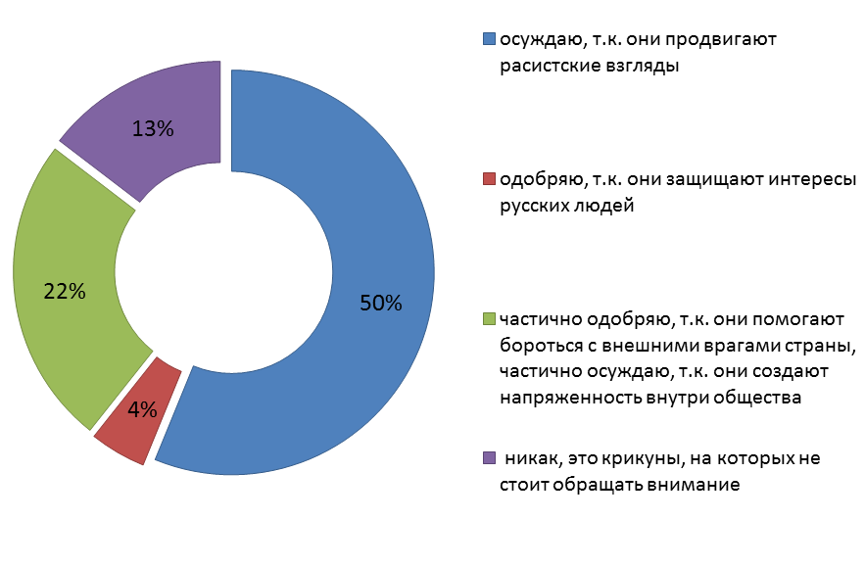
Диаграмма 11. Общее распределение ответов на вопрос: «Как Вы относитесь к радикальным националистическим движениям?» (взрослое население края, весна 2015 г.)

Slide 28
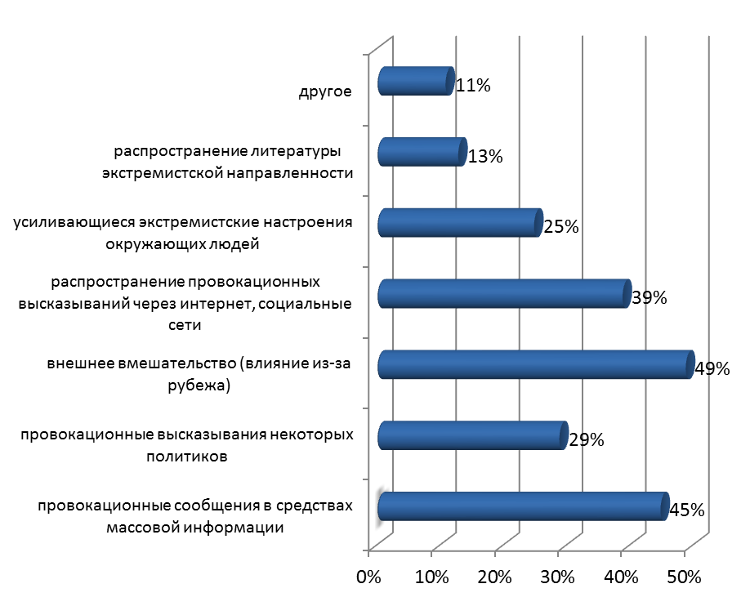
Диаграмма 12. Общее распределение ответов на вопрос: «Что по Вашему мнению, создает опасность возникновения межнациональных конфликтов в Красноярском крае?» (взрослое население края, весна 2015 г.)

Slide 29
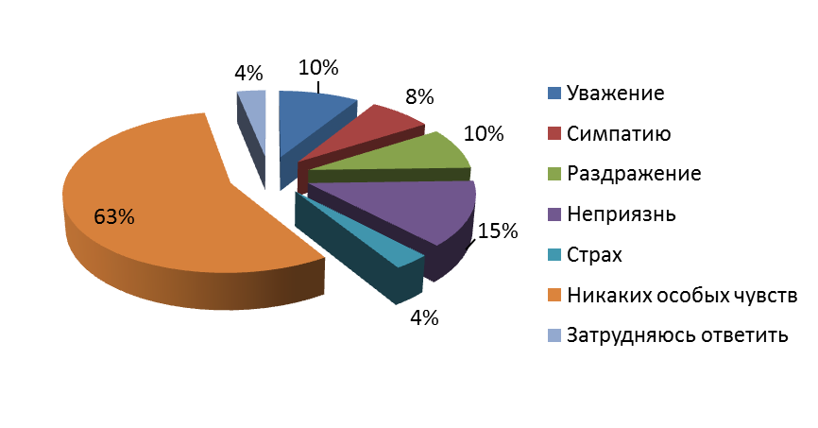
Диаграмма 13. Общее распределение ответов на вопрос: «Какие чувства Вы лично испытываете по отношению к иностранным трудовым мигрантам, прибывающим в Ваш город, район?» (весна 2015 г.)

Slide 30
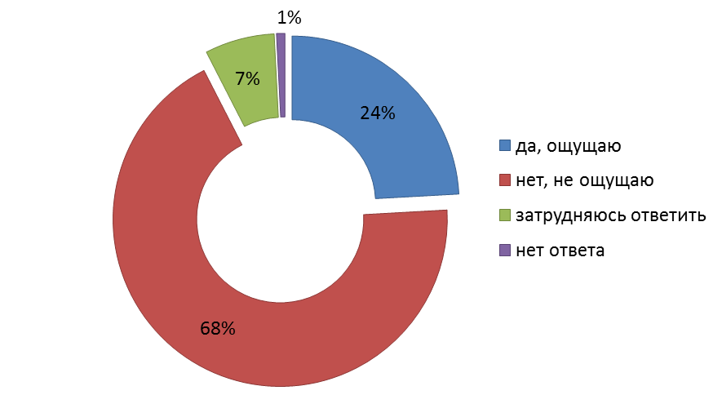
Диаграмма 14. Общее распределение ответов на вопрос: «Ощущаете ли Вы конкуренцию со стороны иностранной рабочей силы на рынке труда?» (весна 2015 г.)

Slide 31
Диаграмма 15. Распределение ответов на вопрос: «Как Вы считаете, в Красноярском крае трудовые мигранты приносят больше «пользы» или больше «вреда»?» (весна 2018 г.)

Slide 32
Диаграмма 16. Распределение ответов на вопрос «С какими из перечисленных суждений о привлечении мигрантов в Красноярский край Вы согласны в большей степени?» (2018 г.)

Slide 33
Ответы на вопрос «В чем Вы видите проявления национального и религиозного экстремизма», %
(городское население Красноярского края, весна 2015 г.)
ненависть к людям определенной национальности (28,1%);
ненависть к людям определенной религии(18,7%);
искажение истории нашей страны (17,9%);
призывы к насильственным действиям против людей определенной веры или определенного народа (12,3%);
наличие специальных сайтов в сети Интернет, предлагающих вступить в организации, целью которых является борьба против людей определенной веры или определенного народа (7,9%).

Slide 34
Диаграмма 18. Общее распределение ответов на вопрос «Вы считаете или не считаете себя верующим человеком?» (взрослое население края, весна 2018 г.)

Slide 35
Диаграмма 19. Общее распределение ответов на вопрос "Пожалуйста, укажите, какой религии (конфессии) Вы придерживаетесь?« (весна 2016 г.)

Slide 36
Диаграмма 20. Распределение ответов на вопрос: «Вы лично испытываете или не испытываете недоверие по отношению к представителям других религий или религиозных течений?» (весна 2018 г.)

Slide 37
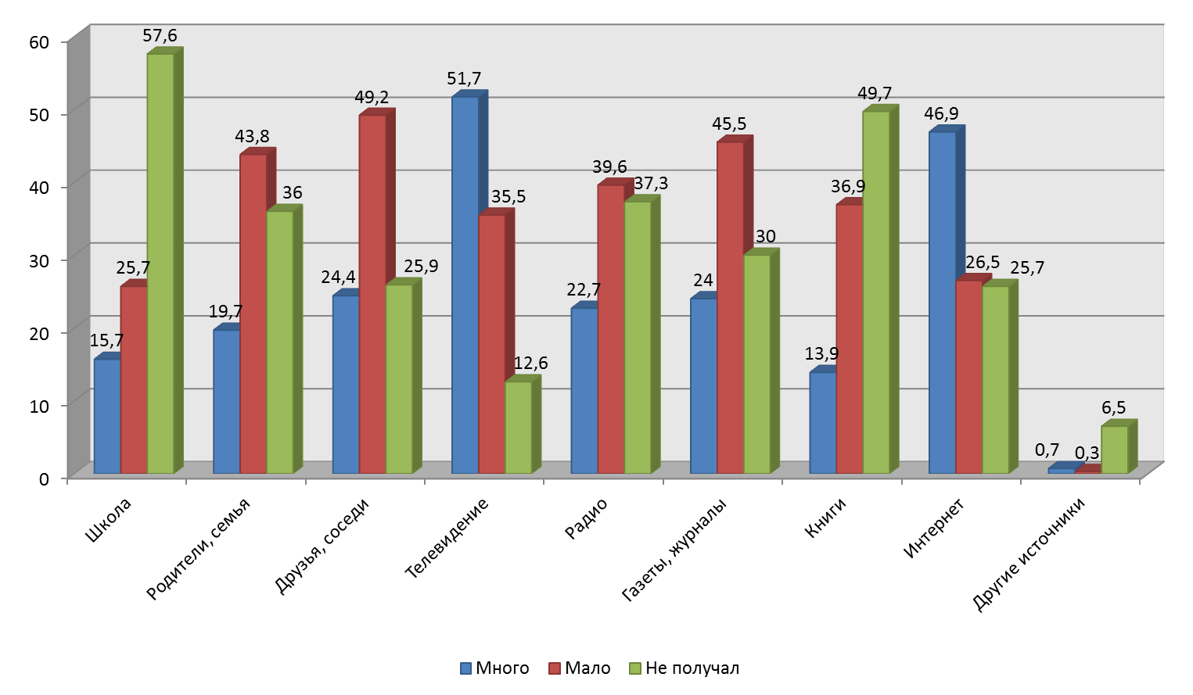
Диаграмма 21. Распределение ответов респондентов на вопрос «Оцените объем информации о национальном вопросе, получаемой Вами из приведенных ниже источников»,% (2014 г.)

Slide 38
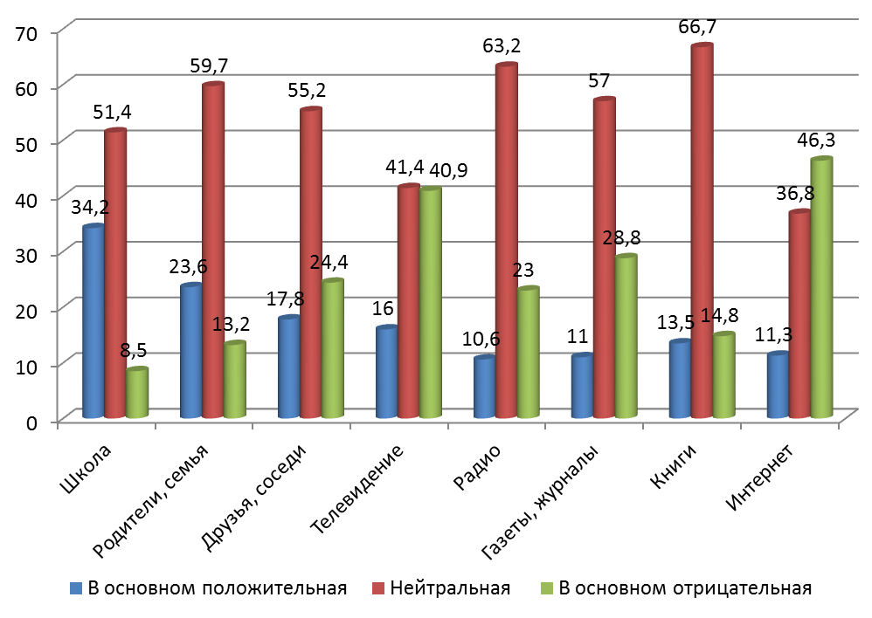
Диаграмма 22. Распределение ответов респондентов на вопрос «Отметьте, какой характер носит информация о национальном вопросе, получаемая из приведённых ниже источников»,% (2014 г.)

Slide 39
Идентификация субъектов вовлечения в сетях Интернет (Городское население Красноярского края, весна 2015 г.) НАЧАЛО
Приглашение лично войти в националистическую группу больше получали мужчины, а в религиозную женщины.
По возрастной градации приглашали в националистические и в религиозные группы в первую очередь молодых людей. Особое внимание было на возраст от 20 до 24 лет.
Зависимость приглашения от уровня образования, дохода и типа доходной идентификации не просматривается.
Активность приглашений больше распространялась на тех, кто живет в крае недавно: менее 5 лет.
Приглашения в националистическую группу с точки зрения сфер деятельности чаще других получали студенты, учащиеся, предприниматели, руководители высшего и среднего звена.
В религиозные группы достаточно часто получали приглашения военнослужащие (армия, полиция, МЧС и др. силовые структуры).

Slide 40
Идентификация субъектов вовлечения в сетях Интернет (Городское население Красноярского края, весна 2015 г.) ОКОНЧАНИЕ
Явно прослеживается зависимость приглашения от вероисповедания опрошенного. Мусульман приглашали чаще, особенно в религиозные группы.
Самая жесткая связь наблюдается в зависимости от характера отношения участников опроса к тому, что они живут в многонациональном государстве.
Для сравнения: среди тех, кто относится позитивно к проживанию в многонациональном российском государстве, приглашения вступить в националистическую группу получали 3% респондентов, отрицательно – 9,7%; в религиозные группы, соответственно, 4,2% и 12,6%. Фактически приглашали тех, кто сам внутренне был готов к этому, то есть, искал какие-то связи, вел определенные обсуждения в сетях Интернет и т.д.

Slide 41
Манипуляция сознанием в экстремистских объединениях (ЭО) и тоталитарных религиозных сектах (ТРС) - начало
Манипуляция сознанием в ЭО направлена на насильственное вовлечение в организацию и трансформацию личности с целью установления тотального контроля над поведением, мышлением и чувствами человека.
Манипуляция сознанием в ЭО И ТРС на стадии вербовки применяет следующие приемы и технологии обработки сознания и психики:
1. Технология последовательных уступок вербуемого человека своим вербовщикам – от малых ко все более и более крупным уступкам.
2.Формирование представления вербуемого о том, что принятие идеологии секты является лучшим средством решения его личных проблем.
3. Привлекательность группы и законы групповой динамики, включая значимость и референтность группы, личное обаяние ее членов, проявление внимания, доброжелательности и симпатии к вербуемым новичкам.

Slide 42
Манипуляция сознанием в экстремистских объединениях (ЭО) и тоталитарных религиозных сектах (ТРС) - окончание
4. Эксплуатация сексуальности (применяется при необходимости) - проявление любви и симпатии к вербуемым демонстрируют привлекательные представители противоположного пола – вербовщики.
5. Постоянная опека и предоставление информации, не оставляющей возможности самостоятельного поиска информации и ее критического осмысления и осознания.
6. Позитивное подкрепление: улыбки, выражение симпатии, вкусная пища, внимание и забота, уделяемые вербуемому и т.п.
В основе манипуляции лежит установление полного контроля над сознанием посредством контроля поведения, мышления (мыслей), эмоций и чувств и фильтрации поступаемой информации.

